Slide 1

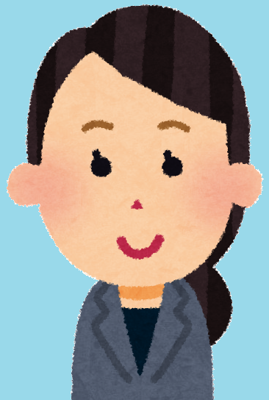
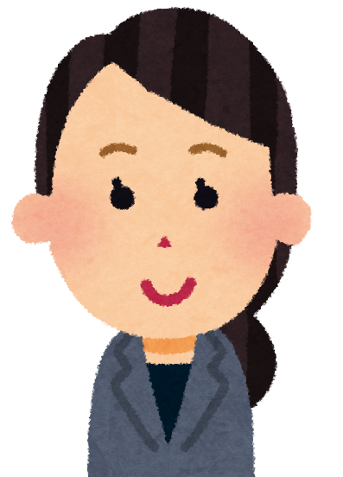

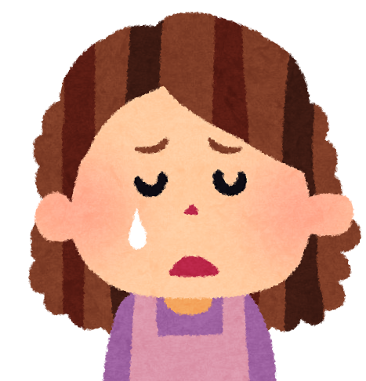
ことわ かた まな き ゃ っ ち せ － る す
断り方を学ぼう！① キャッチセールス
登 場 人 物
とうじょうじんぶつ
ゆき
じょせい あ ん けー と ちょうさいん
雪さん
女性（アンケート調査員）
ゆき えき まえ ある じょ せい こえ
雪さんが、駅前を歩いていると女性に声をかけられました。
すこ じ かん び よう かん かん たん あ ん け － と ちょうさ きょう
少しお時間いいですか？美容に関する簡単なアンケート調査にご協
力いただきたいのですが。今なら、アンケートにご協力いただいた方だけ
の特別なキャンペーンがあります。
りょく いま あ ん け ー と きょうりょく かた
とく べつ き ゃ ん ぺ ー ん
女性
とく べつ き ゃ ん ぺ － ん かん たん あ ん け － と きょうりょく
え！？特別なキャンペーン！？簡単なアンケートなら協力します。
雪さん
ゆき あ ん け － と か お じょ せい え す て け しょうひん すす
雪さんが、アンケートを書き終えると、女性からエステと化粧品を勧められました。
はだ と ら ぶ る いま え す て う け しょうひん か
お肌トラブルがあるみたいですね。今からエステを受けたり、化粧品を変
えないと、10年後もっとひどくなりますよ。通常、エステ５回分と化粧品
のセットで30万円しますが、特別に20万円でご購入いただけます。
ねん ご つうじょう え す て かいぶん け しょうひん
せ っ と まんえん とく べつ まんえん こうにゅう
女性
まんえん え す て けしょうひん
20万円もするエステと化粧品なんていらないよ～！
でも、何と言って断ればいいんだろう・・・？
なん い ことわ
雪さん
しょうひん すす なん い ことわ
いらない商品を勧められたときに、何と言って断ればいいでしょうか？
考えてみましょう！！
かんが

Slide 2
ことわ かた まな き ゃ っ ち せ － る す
断り方を学ぼう！① キャッチセールス
ま ちが ことわ かた
●間違った断り方
え す て けしょうひん
エステと化粧品は、いいです。
雪さん
え す て けしょうひん つづ こう か
そうなんです！とってもいいエステと化粧品なんです！続ければ効果も
あります。今ならたった20万円なので、絶対に買うべきです。
いま まんえん ぜったい か
女性
かね
でも、お金がないので・・・。
雪さん
かね く れ じ っ と か － ど ぶんかつ ろ － ん く
お金がなくても、クレジットカードで分割したり、ローンを組んだりもできま
すよ。そうすると、１か月に１万円くらい払えば買うこともできます。ご飯
や買物を少し我慢すれば、買えますよね。
げつ まん えん はら か はん
かいもの すこ が まん か
女性
わ か
分かりました・・・買います・・・。
雪さん
ゆき ことわ き まんえん え す て けしょうひん せ っ と か
雪さんは、断り切れず、20万円のエステと化粧品のセットを買ってしまいまし
た。
けっこう だいじょうぶ ことわ しょうだく
「いいです」「結構です」「大丈夫です」というのは、「断り」「承諾」のどちらとも
取れる表現になります。
そのため、こちらは断っているつもりでも、「曖昧な承諾」として、商品を買うよ
う更に強く迫ってくる可能性があります。
と ひょうげん
ことわ あい まい しょうだく しょうひん か
さら つよ せま か のう せい

Slide 3
ことわ かた まな き ゃ っ ち せ － る す
断り方を学ぼう！① キャッチセールス
ただ ことわ かた
●正しい断り方
え す て けしょうひん ひつ よう
エステも化粧品も必要ないので、いりません！
雪さん
いま ひつよう ねんれい はだ ぼ ろ ぼ ろ
今は、必要なくても、年齢とともにお肌はどんどんボロボロになっていきま
すよ。20万円で買えるのは今日だけです。お得なので絶対に買った方
がいいですよ！今日、買わないと後悔します！
まんえん か きょう とく ぜったい か ほう
女性
きょう か こうかい
ぜったい か
いらないので、絶対に買いません！
雪さん
わ
分かりました・・・。
女性
ゆき ことわ え す て けしょうひん か す
雪さんは、きっぱりと断ったので、エステも化粧品も買わずに済みました。
しょうひん すす か ことわ
いらない商品を勧められたときは、「いりません」「買いません」ときっぱり断るこ
とが大切です。
強く勧められても、いらないときは、何度もきっぱりと断りましょう！
また、「いいな、欲しいな」と思っても、その場ですぐに買わないことも大切です。
買う前に家族や周りの人に相談してから、買うかどうか決めましょう。
断り切れず、商品を買ってしまったときは、すぐに消費生活センター等に相談
しましょう！
たいせつ
つよ すす なん ど ことわ
ほ おも ば か たいせつ
か まえ か ぞく まわ ひと そう だん か き
ことわ き しょうひん か しょう ひ せい かつせ ん た ー とう そうだん

Slide 4
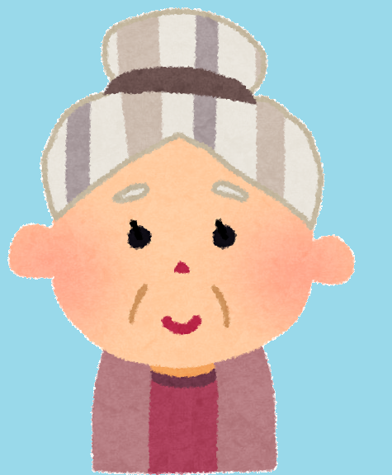
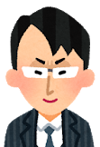
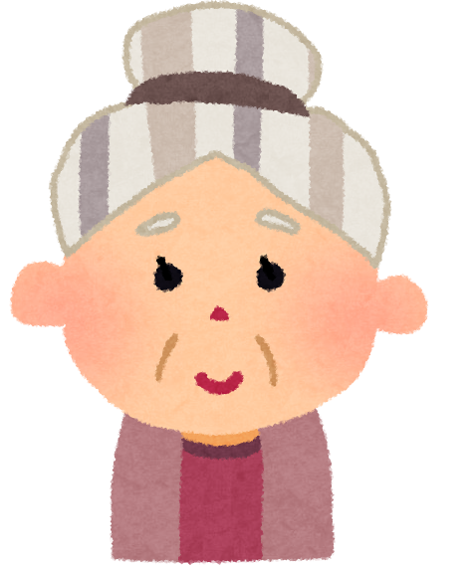
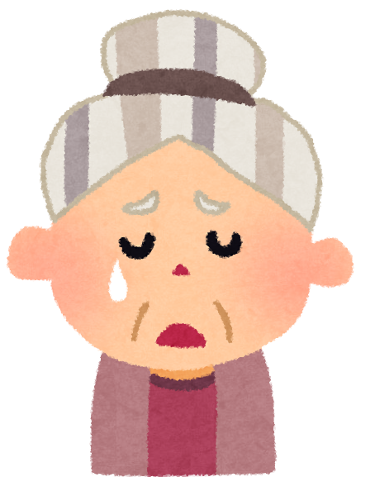
ことわ かた まな ほうもん はんばい
断り方を学ぼう！② 訪問販売
登 場 人 物
とうじょうじんぶつ
のぶこ
じぎょうしゃ ふとん はんばいいん
信子さん
事業者（布団の販売員）
のぶこ じたく ひとり ふとん はんばいぎょうしゃ たず
信子さんが、自宅に一人でいると布団販売業者が訪ねてきました。
ふとん はんばい き ふとん
布団の販売に来ました。布団いかがですか？
事業者
ふとん すで も
布団は既に持っているのよね～。
信子さん
い さいきん ねむ ねむ
まあ、そう言わずに。最近、ぐっすり眠れていますか？眠れていないのな
ら、布団が古いのかもしれません。布団はいつ頃買いましたか？
ふとん ふる ふとん ごろ か
事業者
たし さい きん ねむ ふとん か ねん まえ
確かに、最近なかなか眠れないのよね・・・。布団を買ったのは、８年前
くらいかしら。
信子さん
ねん た ふとん ふる ねむ きかい
８年も経っていたら、布団も古くなっているし眠れませんよ。この機会に
布団を買ってはどうですか？今なら４セットで100万円です。
ふ とん か いま せ っ と まんえん
事業者
まんえん ふとん なん
100万円もする布団なんていらないよ～！でも、何と
言って断ればいいんだろう・・・？
い ことわ
信子さん
しょうひん すす なん い ことわ
いらない商品を勧められたときに、何と言って断ればいいでしょうか？
考えてみましょう！！
かんが

Slide 5
ことわ かた まな ほうもん はんばい
断り方を学ぼう！② 訪問販売
ま ちが ことわ かた
●間違った断り方
けっこう
結構です。
信子さん
すこ たか けっこう ふとん
そうなんです！少しお高いかもしれませんが、結構な布団なんです。ぐっ
すり眠れますよ。
ねむ
事業者
ふうふ ふたり ぐ せ っ と おお
でも、夫婦２人暮らしなので、４セットは多いし・・・。
信子さん
きゃく しょうたい こ まご き ふとん ぜっ
お客さんを招待したときや、お子さんやお孫さんが来たときに、布団は絶
対に必要ですよ。お客さんたちには、良い布団で寝てもらいたいですよ
ね。良い布団があれば、お子さんやお孫さんも今よりもっと遊びに来て、
泊まっていってくれるはずです。
たい ひつ よう きゃく よ ふとん ね
よ ふとん こ まご いま あそ き
事業者
と
わ か
分かりました・・・買います・・・。
信子さん
のぶ こ ことわ き まんえん ふとん か
信子さんは、断り切れず、100万円の布団を買ってしまいました。
けっこう だいじょうぶ ことわ しょうだく
「いいです」「結構です」「大丈夫です」というのは、「断り」「承諾」のどちらとも
取れる表現になります。
そのため、こちらは断っているつもりでも、「曖昧な承諾」として、商品を買うよ
う更に強く迫ってくる可能性があります。
と ひょうげん
ことわ あい まい しょうだく しょうひん か
さら つよ せま か のう せい

Slide 6
ことわ かた まな ほうもん はんばい
断り方を学ぼう！② 訪問販売
ただ ことわ かた
●正しい断り方
ふとん も
布団は持っているので、いりません！
信子さん
ふとん ね ねむ きゃく しょうたい
この布団で寝ればぐっすり眠れますよ！それにお客さんを招待したときや、
お子さんやお孫さんが来たときに、布団は絶対に必要ですよ。お客さん
たちには、良い布団で寝てもらいたいですよね。良い布団があれば、お
子さんやお孫さんも今よりもっと遊びに来て、泊まっていってくれるはずで
す。
こ まご き ふとん ぜったい ひつよう きゃく
よ ふとん ね よ ふとん
事業者
こ まご いま あそ き と
ぜったい か
いらないので、絶対に買いません！
信子さん
わ
分かりました・・・。
事業者
のぶこ ことわ ふとん か す
信子さんは、きっぱりと断ったので、布団を買わずに済みました。
しょうひん すす か ことわ
いらない商品を勧められたときは、「いりません」「買いません」ときっぱり断るこ
とが大切です。
強く勧められても、いらないときは、何度もきっぱりと断りましょう！
また、「いいな、欲しいな」と思っても、その場ですぐに買わないことも大切です。
買う前に家族や周りの人に相談してから、買うかどうか決めましょう。
断り切れず、商品を買ってしまったときは、すぐに消費生活センター等に相談
しましょう！
たいせつ
つよ すす なん ど ことわ
ほ おも ば か たいせつ
か まえ か ぞく まわ ひと そう だん か き
ことわ き しょうひん か しょう ひ せい かつせ ん た ー とう そうだん

Slide 7
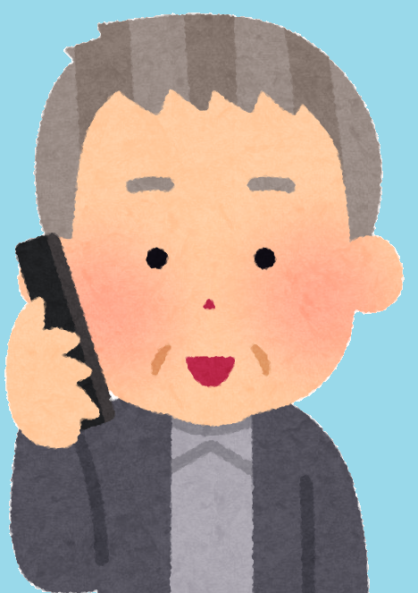
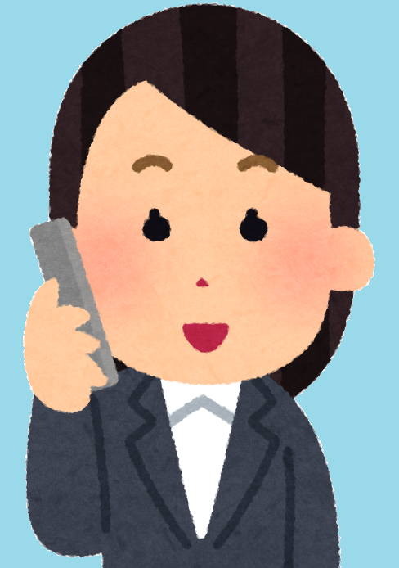
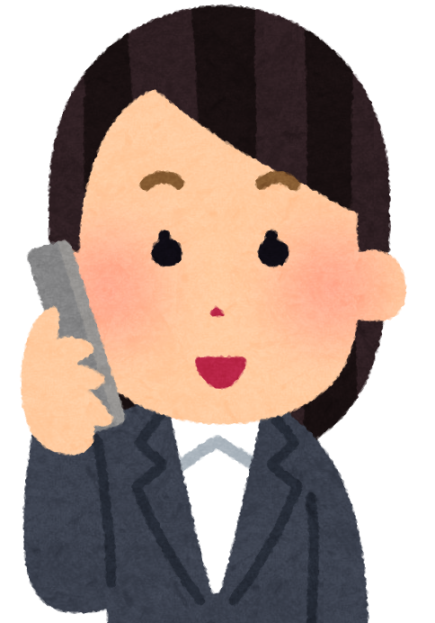
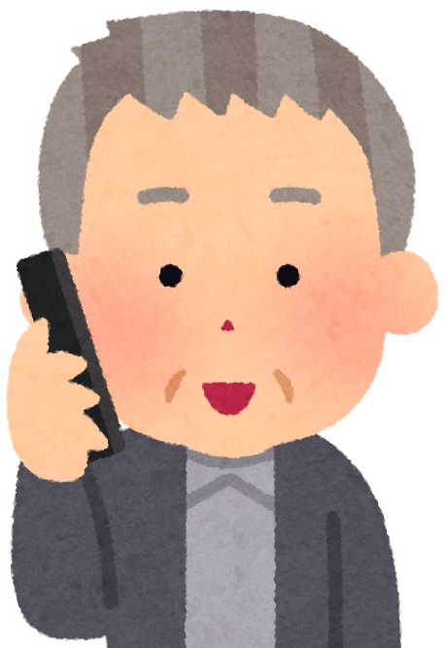
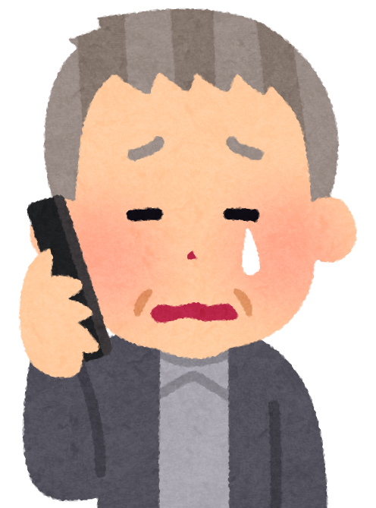
ことわ かた まな でん わ かんゆう はんばい おく つ
断り方を学ぼう！③ 電話勧誘販売と送り付け
登 場 人 物
たけし
じぎょうしゃ けんこうしょくひん はんばいいん
とうじょうじんぶつ
武士さん
事業者（健康食品の販売員）
たけし じたく ひとり けんこうしょくひん はんばいぎょうしゃ でんわ
武士さんが、自宅に一人でいると健康食品販売業者から電話がありました。
けんこう ちゃ はんばい
健康になれるお茶を販売しているのですが、いかがですか？
事業者
ちゃ こう か
そのお茶はどういう効果があるんですか？
武士さん
ちゃ しぼう ねんしょう こうか の つづ ないぞう しぼう
このお茶は、脂肪燃焼効果があるので、飲み続ければ内臓脂肪が
減って痩せるので、健康になれますよ。
へ や けんこう
事業者
へえ～！いくらするんですか？
武士さん
げつぶん まんえん
１か月分５万円になります。
事業者
まんえん ちゃ なん い
５万円もするお茶なんていらないよ～！でも、何と言って
断ればいいんだろう・・・？
ことわ
武士さん
しょうひん すす なん い ことわ
いらない商品を勧められたときに、何と言って断ればいいでしょうか？
考えてみましょう！！
かんが

Slide 8
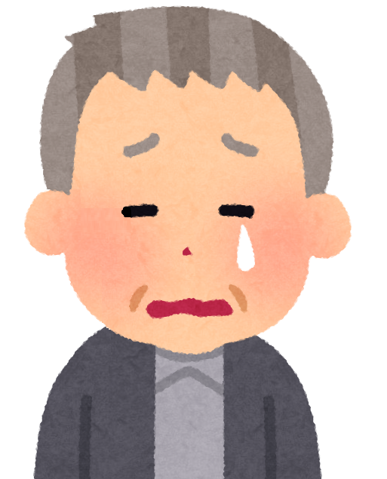
ことわ かた まな でん わ かんゆう はんばい おく つ
断り方を学ぼう！③ 電話勧誘販売と送り付け
ま ちが ことわ かた
●間違った断り方
だいじょうぶ
大丈夫です。
武士さん
わ
分かりました。
事業者
すうじつ ご たけし じ たく ふりこみ よう し ちゃ とど
数日後、武士さんの自宅に振込用紙とお茶が届きました。
ことわ ちゃ とど じ ぎょう しゃ でん わ ばん ごう わ
断ったはずなのに、お茶が届いた！事業者の電話番号も分からないし、
振込用紙が入っているから、お金を払わないといけないのかな・・・。
ふり こみ よう し はい かね はら
武士さん
たけ し ちゃ ふりこみ よう し はい かね
武士さんは、お茶はいりませんでしたが、振込用紙が入っていたので、お金を
払ってしまいました。
はら
けっこう だいじょうぶ ことわ しょうだく
「いいです」「結構です」「大丈夫です」というのは、「断り」「承諾」のどちらとも
取れる表現になります。
そのため、こちらは断っているつもりでも、「曖昧な承諾」として、商品を送って
くる可能性があります。
と ひょうげん
ことわ あい まい しょうだく しょうひん おく
か のう せい

Slide 9
ことわ かた まな でん わ かんゆう はんばい おく つ
断り方を学ぼう！③ 電話勧誘販売と送り付け
ただ ことわ かた
●正しい断り方
ちゃ ひつ よう
お茶は、必要ないので、いりません！
武士さん
いま ひつ よう ねんれい ないぞう し ぼう き の
今は、必要なくても、年齢とともに内臓脂肪も気になってきます。飲み
続ければ痩せて健康になれるので、絶対に買った方がいいですよ！こ
の電話でしか売っていないので、今日、買わないと後悔します！
つづ や けん こう ぜったい か ほう
事業者
でんわ う きょう か こうかい
ぜったい か
いらないので、絶対に買いません！
武士さん
わ
分かりました・・・。
事業者
たけ し ことわ ちゃ か す
武士さんは、きっぱりと断ったので、お茶を買わずに済みました。
しょうひん すす か ことわ
いらない商品を勧められたときは、「いりません」「買いません」ときっぱり断るこ
とが大切です。
強く勧められても、いらないときは、何度もきっぱりと断りましょう！
また、「いいな、欲しいな」と思っても、その場ですぐに買わないことも大切です。
買う前に家族や周りの人に相談してから、買うかどうか決めましょう。
断ったのに商品が届いたときは、振込用紙が入っていてもお金を払わず、すぐ
に消費生活センター等に相談しましょう！
たいせつ
つよ すす なん ど ことわ
ほ おも ば か たいせつ
か まえ か ぞく まわ ひと そう だん か き
ことわ しょうひん とど ふりこみ ようし はい かね はら
しょう ひ せいかつ せ ん た － とう そうだん

Slide 10
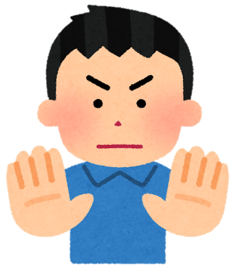
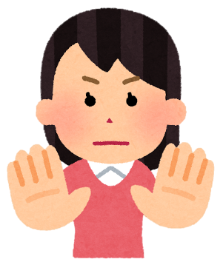

しょうひん すす なん い ことわ
〇いらない商品を勧められたとき、あなたなら何と言って断りますか？
ことわ
〇こんなふうに断りましょう
か ひとり なやま
もし、買ってしまっても一人で悩まずに、
又は に相談してください。
また
そうだん
「消費者庁 消費者ホットライン１８８
イメージキャラクター イヤヤン」

Slide 11
しょうひん すす なん い ことわ
〇いらない商品を勧められたとき、あなたなら何と言って断りますか？
ことわ
〇こんなふうに断りましょう
ことわ か ふよう
いりません！ 断ります！ 買いません！ 不要です！
か ひとり なやま
しょう ひ せい かつ せ ん た ー
もし、買ってしまっても一人で悩まずに、
又は に相談してください。
消費生活センター
い や や
また
１ ８ ８
そうだん
「消費者庁 消費者ホットライン１８８
イメージキャラクター イヤヤン」

Slide 12
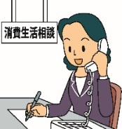
だれ そう だん
〇誰に相談しますか？
み ぢか ひと か ぞく ともだち しょくば ひと
＊身近な人（家族、友達、職場の人など）
か ぞく でん わ ばんごう
（ 家 族 ） （電話番号 ）
でん わ ばんごう
（ ） （電話番号 ）
でん わ ばんごう
（ ） （電話番号 ）
でん わ ばんごう
（ ） （電話番号 ）
しょうひ せいかつせ ん た ー でん わ ばんごう
＊消費生活センター （電話番号 ）
けいさつ でん わ ばんごう
＊警察 （電話番号 ）

